Slide 1


Slide 2


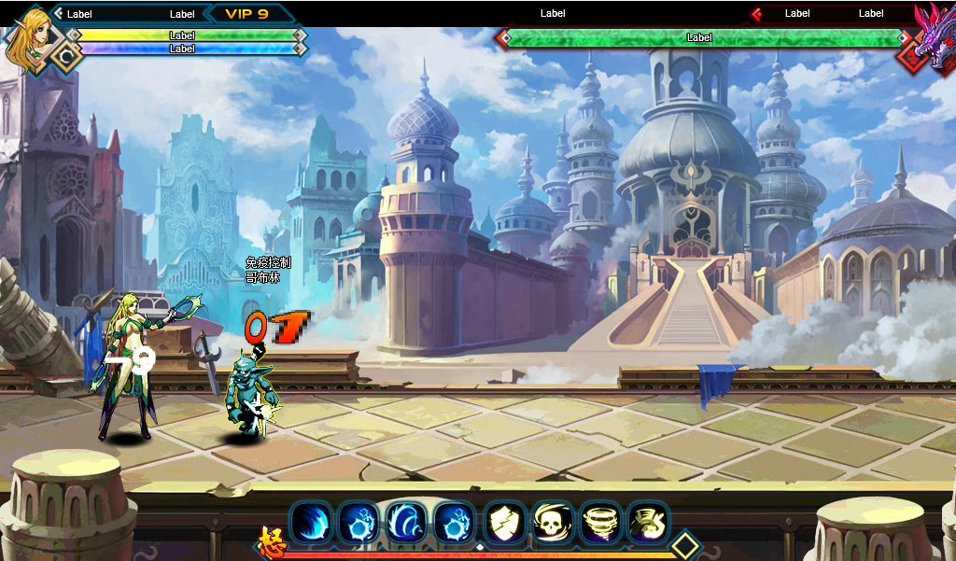

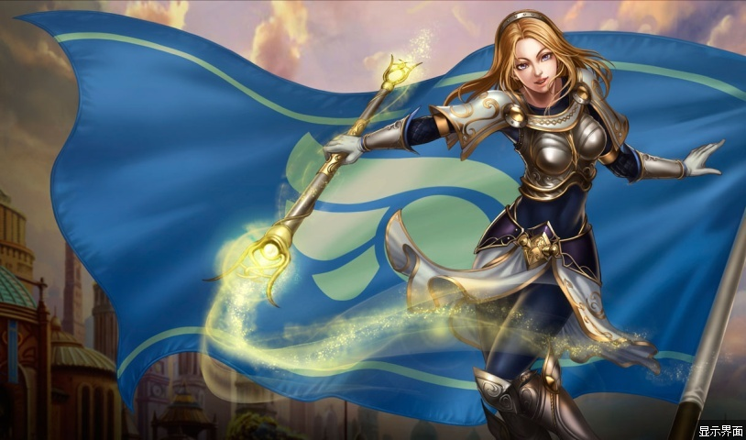








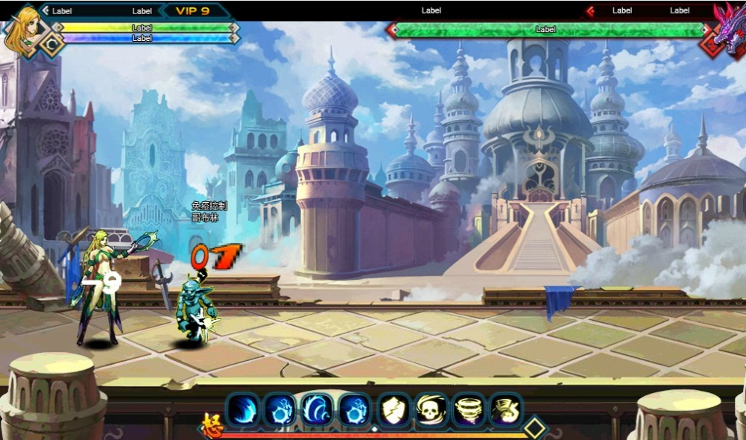
普通
技能
魔导
士
光辉之怒 拉克斯
对最靠近的目标发射光球造成魔法伤害并减速
光之束缚
必杀
技
普通攻击：圣光球
对直线范围内敌人造成魔法伤害并大量减速
获得方式：首冲获得
伙伴作用：魔法攻击，对抗物防怪，减速
备注：付费玩家在早期便可获得的法系伙伴
小技能为小范围AOE+减速，必杀技为长时间
的直线AOE，很难躲开。
终极闪光

Slide 3
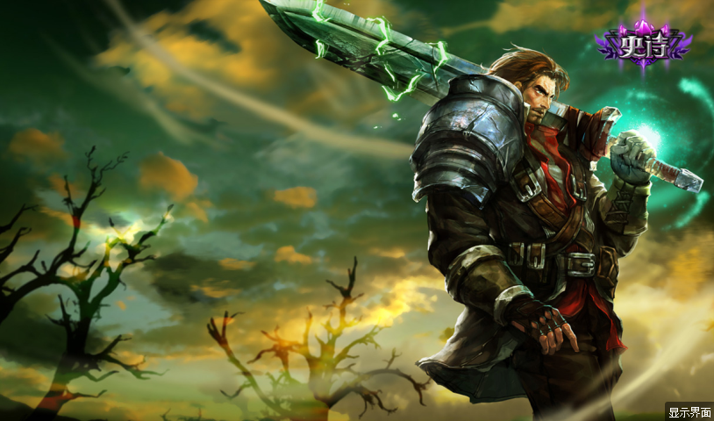
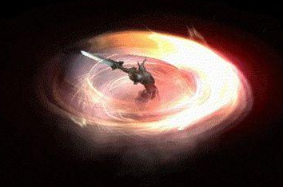





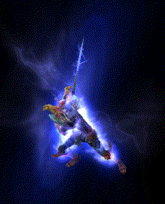
普通
技能
战神
孤高游侠 盖轮
范围攻击
旋风斩
必杀
技
普通攻击：巨剑斩击
获得方式：开服活动获得
伙伴作用：2个AOE技能，加快过图效率
备注：付费玩家在早期便可获得的强力伙伴
属性强力，小技能和必杀技都是AOE，加快
过图效率
剑刃风暴

Slide 4
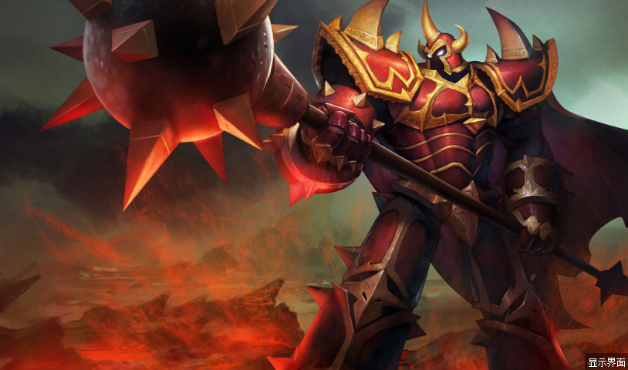



普通
技能
守护
者
钢铁侠 托尼
攻击前方目标，
并获得吸收物理伤害护盾
钢铁守护
必杀
技
普通攻击：巨锤挥舞
跳起后锤击地面
小范围攻击+击飞
获得方式：主线赠送(10~15级），绿色伙伴
伙伴作用：肉盾，物理伤害吸收，小范
围击飞
备注：初期肉盾伙伴，在游戏中期将被替换
大地粉碎

Slide 5







普通
技能
风行
者
疾风射手 玛维
蓄力后，快速射出2箭
造成2次攻击增加伤害
疾风连射
必杀
技
普通攻击：弓箭射击
向空中快速连射落下的箭对前面造成AOE伤害
获得方式：主线赠送(10~15级），绿色伙伴
伙伴作用：远程物理输出，中范围AOE
备注：初期输出伙伴，在游戏中期将被替换
暴风箭雨

Slide 6
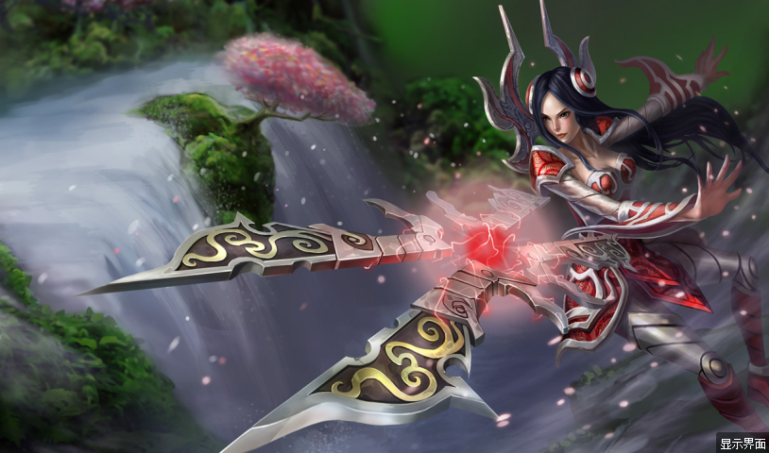


普通
技能
战神
自由之翼 西亚
突进攻击
攻击时霸体
利刃冲击
必杀
技
普通攻击：利刃挥舞
突进后返回
造成多段的伤害，霸体
获得方式：第1章解锁，招募获得，蓝色伙伴
伙伴作用：前排物理输出，突进+霸体
备注：战神职业，物理攻击较高，技能有
霸体效果，施放时不会被控制，PVP中可
切后排
音速切割

Slide 7
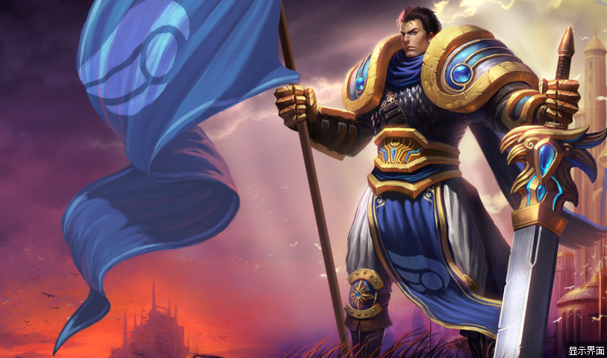


普通
技能
守护
者
家园卫士 德玛
触发后持续一段时间
增加小队成员的免伤
防御光环
必杀
技
普通攻击：巨剑斩击
小队所有成员获得
增加防御力的BUFF
获得方式：第1章解锁，招募获得，蓝色伙伴
伙伴作用：肉盾，防御光环，小队免伤
备注：第2个肉盾，防御较高。必杀技为
增加小队所有成员的免伤，用来对抗BOSS
的强力范围攻击
诸王守卫

Slide 8

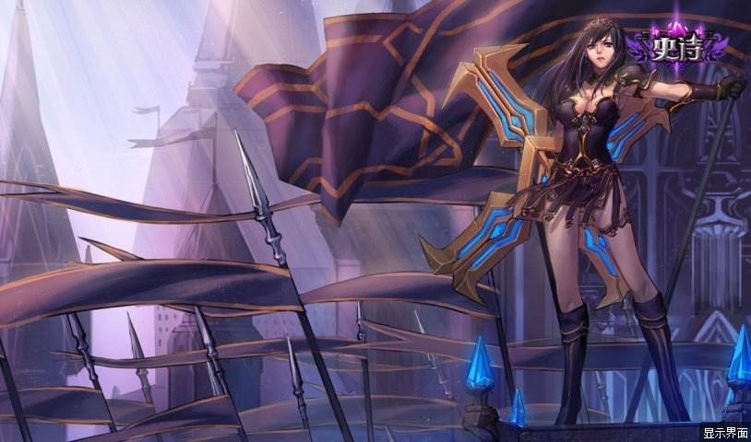



普通
技能
风行
者
战场女武神 西维尔
触发后对直线内
敌人造成AOE伤害
战争之轮
必杀
技
普通攻击：投掷战轮
小队所有成员获得
攻击和暴击的BUFF
获得方式：第1章解锁，招募获得，蓝色伙伴
伙伴作用：范围攻击，攻击BUFF
备注：第2个远程输出，攻击较高。必杀技
为增加小队所有成员的攻击力和暴击，用来
击杀限制时间会狂暴的BOSS
全军突击

Slide 9
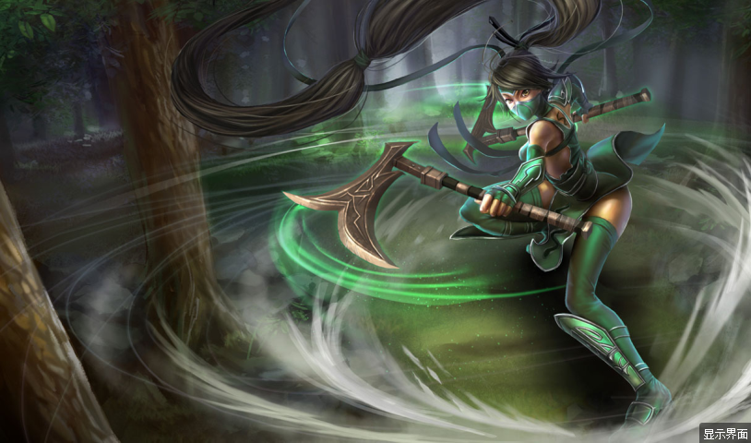






普通
技能
影舞
者
恶魔猎人 伊莉旦
短距离魔法攻击
额外降低对方MP
法力燃烧
必杀
技
普通攻击：投掷镰刀
中范围AOE
聚怪效果
获得方式：第1章解锁，招募获得，紫色伙伴
伙伴作用：前排输出，控制+加快SP回复
备注：第1章可以获得的紫色伙伴，攻击较
高，小技能可以在PVP时降低对方MP，必
杀技为伤害和聚怪作用
恶魔之手

Slide 10
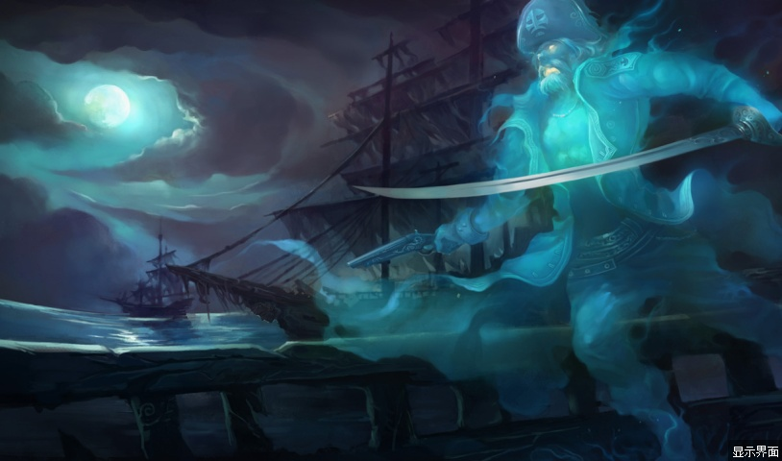




普通
技能
守护
者
黑胡子 蒂奇
击飞单体
并恢复少量HP
爆头
必杀
技
普通攻击：弯刀斩击
大范围AOE，物理伤害
并使目标击飞
获得方式：第2章解锁，招募获得，蓝色伙伴
伙伴作用：肉盾，吸血，大范围击退+击飞
备注：第2章可以获得的蓝色伙伴，擅长击飞
，小技能会恢复自身HP，必杀技为大范围
击飞，用来聚怪和控制战场局面。
幽灵船

Slide 11


普通
技能
魔导
士
复仇女王 安妮
对最靠近的目标发射水柱造成魔法伤害并击飞
水柱喷射
必杀
技
普通攻击：冰弹
大范围AOE
并使目标击飞
获得方式：第2章解锁，招募获得，蓝色伙伴
伙伴作用：后排法术输出，AOE+击飞
备注：第1个通过招募获得的法师，对抗物防
怪，必杀技类似黑胡子的，聚怪+击飞
潮汐之怒

Slide 12

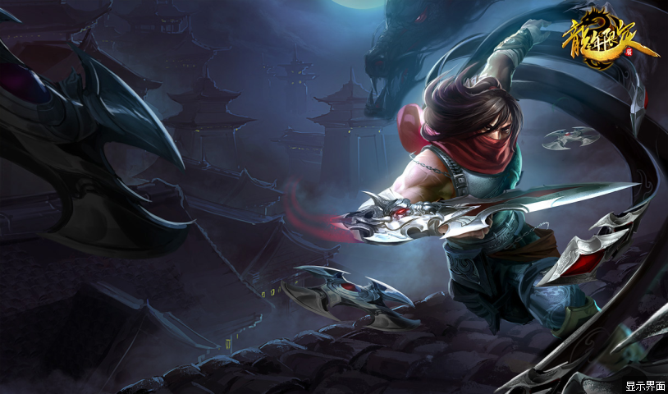



普通
技能
影舞
者
ZERO 鲁鲁修
跳跃后对地面施放刀扇
造成物理伤害并减速
暗影突袭
必杀
技
普通攻击：投掷匕首
对前方直线范围内敌人
造成魔法伤害并晕眩
获得方式：第2章解锁，招募获得，紫色伙伴
伙伴作用：减速，控制
备注：擅长控制的伙伴，小技能造成减速
必杀技直线晕眩（PVP时可以跳跃躲开）
支配魔眼

Slide 13
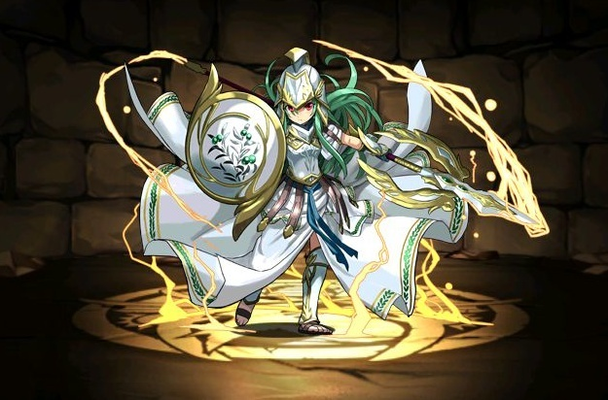
普通
技能
守护
者
苍蓝战姬 艾薇
击退目标并获得
吸收伤害的护盾
守护盾击
必杀
技
普通攻击：长矛刺击
小队所有成员获得
吸收伤害的护盾
获得方式：第2章解锁，招募获得，紫色伙伴
伙伴作用：肉盾，击退，小队护盾
备注：钢铁侠的升级版，小技能为击退目标
并增加护盾，必杀技为小队增加吸收伤害的
护盾
苍蓝守护

Slide 14


普通
技能
祭祀
唤潮鲛姬 娜美
治疗血量最少
的伙伴
治疗术
必杀
技
治疗血量最少的伙伴
并恢复大量生命值
普通攻击：水球术
获得方式：第2章解锁，招募获得，紫色伙伴
伙伴作用：治疗
备注： 第一个治疗职业，小技能为单体治疗
血量最少的伙伴，必杀技将恢复大量生命。
生命之水

Slide 15
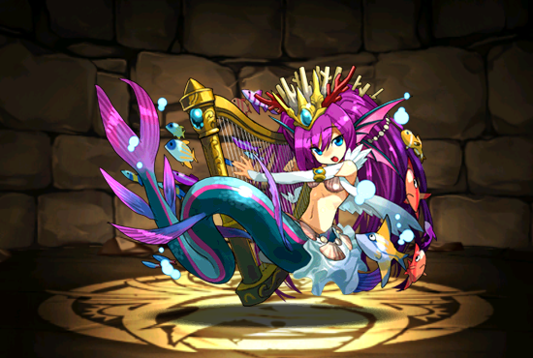

普通
技能
魔导
士
深海歌姬 艾琳
对最靠近的目标发射音符造成魔法伤害并大量减速
人鱼之歌
必杀
技
普通攻击：音符攻击
全屏AOE
并降低SP
获得方式：第2章解锁，招募获得，橙色伙伴
伙伴作用：PVP向的伙伴，降气。
备注： 第1个PVP向的伙伴，小技能为范围
减速，必杀技为全屏攻击，降低对方玩家的
SP。
碧海潮生曲

Slide 16


普通
技能
魔导
士
死亡莲华 卡特
对最靠近的目标发射匕首
造成物理伤害并中毒
不详之刃
必杀
技
普通攻击：匕首投掷
大范围攻击
造成物理伤害并中毒
获得方式：第2章解锁，招募获得，橙色伙伴
伙伴作用：持续伤害，总伤害会比同级强
备注： 持续伤害为主的伙伴，攻击力相比
同级技能要强。技能发动快容易击中。
死亡莲华

Slide 17

普通
技能
祭祀
圣洁化身 安杰利娜
群体治疗
治疗祷言
必杀
技
群体治疗
并增加防御
普通攻击：圣光箭
获得方式：第3章解锁，招募获得，紫色伙伴
伙伴作用：群体恢复
备注：第2个祭祀，擅长群体治疗。必杀技
除了治疗外，还将增加防御力。用于对抗群
体攻击的BOSS
光明之风

Slide 18
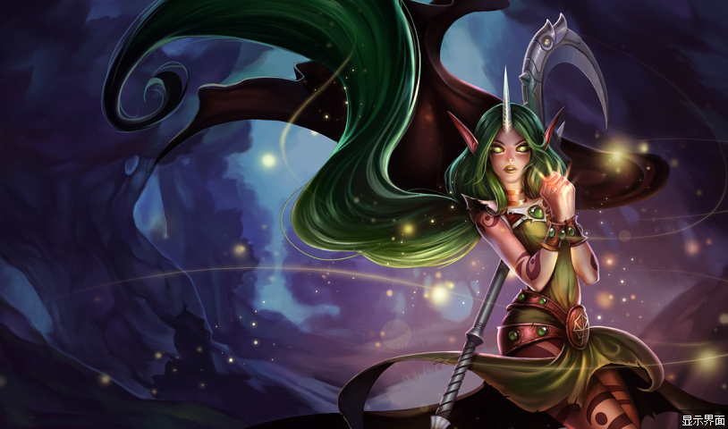
普通
技能
祭祀
自然之触 索拉咔
使生命最少的伙伴持续恢复生命
治疗祷言
必杀
技
群体持续治疗
普通攻击：星火术（参考WOW）
获得方式：第3章解锁，招募获得，紫色伙伴
伙伴作用：群体恢复
备注：第3个祭祀，擅长持续治疗。必杀技
持续时间较长，用于对抗定期掉血的BOSS
自然赐福

Slide 19
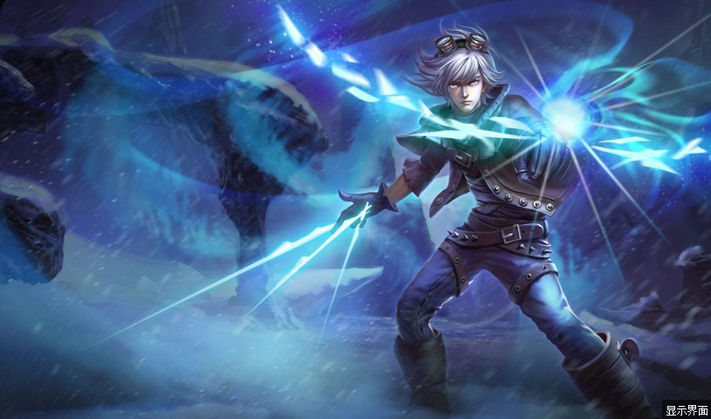



普通
技能
风行
者
探险者 伊泽瑞
触发后对直线内敌人
造成2段的AOE伤害
闪耀射击
必杀
技
普通攻击：能量弹射击
跳跃后对前方发出全屏的AOE攻击，造成大量伤害
获得方式：第3章解锁，招募获得，橙色伙伴
伙伴作用：多段AOE，加快过图效率
备注：擅长AOE的风行者，攻击极高。小技能
造成直线的AOE，必杀技除了造成AOE伤害后
还将降低目标的防御力。
奥术弹幕

